Slide 1

一、曲面方程与空间曲线方程的概念
二、平面的点法式方程
三、平面的一般方程
四、两平面的夹角
*五、平面的参数方程

Slide 2
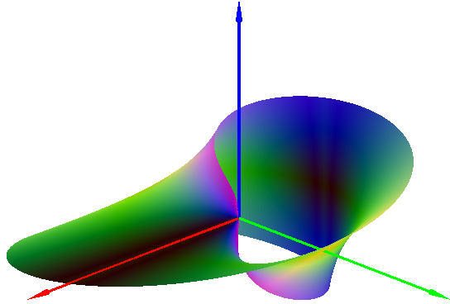
一、曲面方程与空间曲线方程的概念
1. 曲面方程的定义
定义
如果曲面 S 与方程 F( x, y, z ) = 0 有下述
关系:
(1) 曲面 S 上的任意点的坐标都满足此方程,
z
(2) 不在曲面 S 上的点的坐标不满足此方程,
F(x, y, z) = 0
则 F( x, y, z ) = 0 叫做曲面 S
的方程, 曲面 S 叫做方程
S
F( x, y, z ) = 0 的图形.
y
x

Slide 3

z
x
y
如图所示的曲面叫
莫比乌斯带

Slide 4
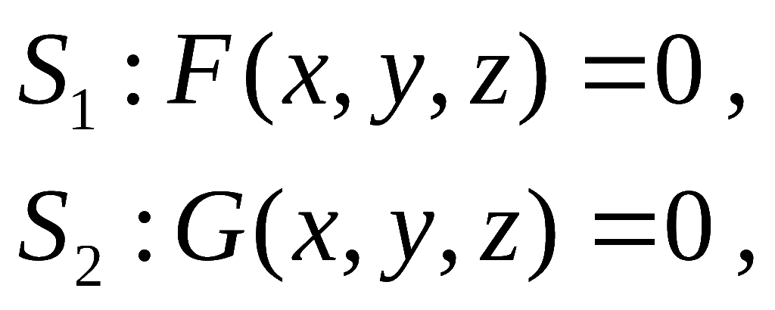
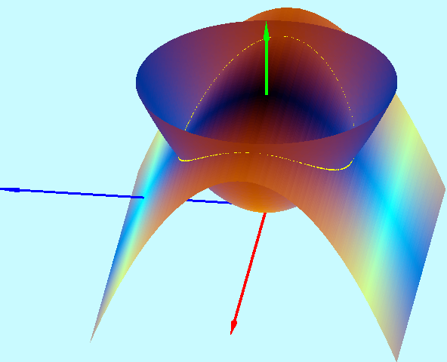
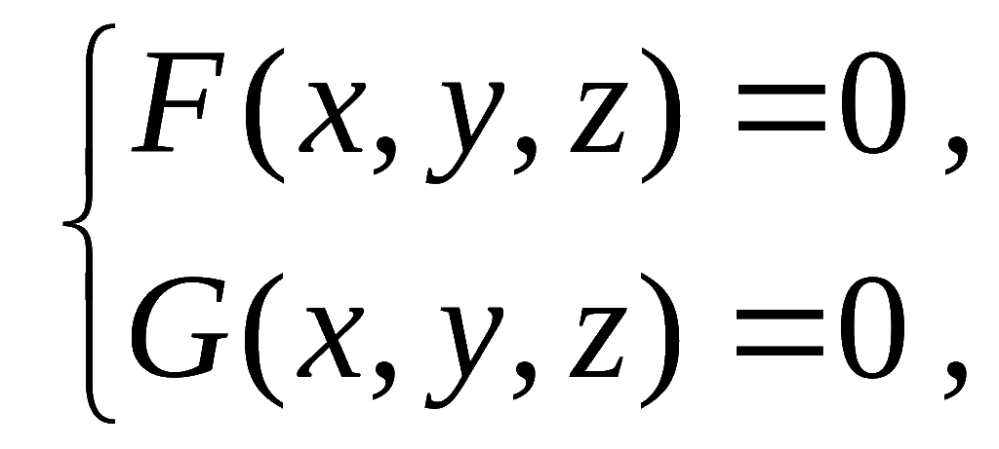
2. 空间曲线方程的定义
设曲面S₁，S₂的方程分别为
y
S₁
则它们的交线方程为
z
S₂
x
称之为空间曲线的一般方程.

Slide 5
二、平面的点法式方程
确定平面的方法：
(1) 一个点和一个非零向量；
(2) 三个不共线的点；
(3) 两条相交直线；
(4) 一个点和两个不共线的向量.

Slide 6
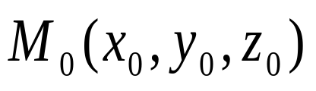

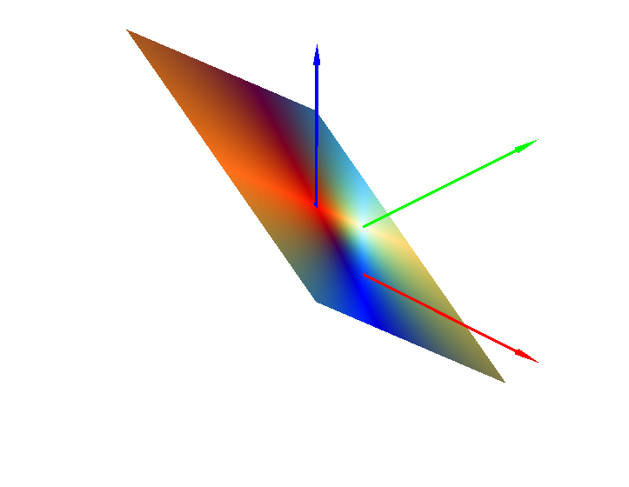
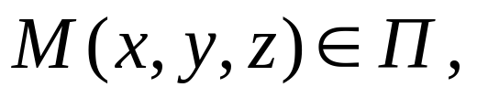
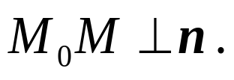
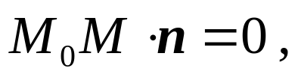
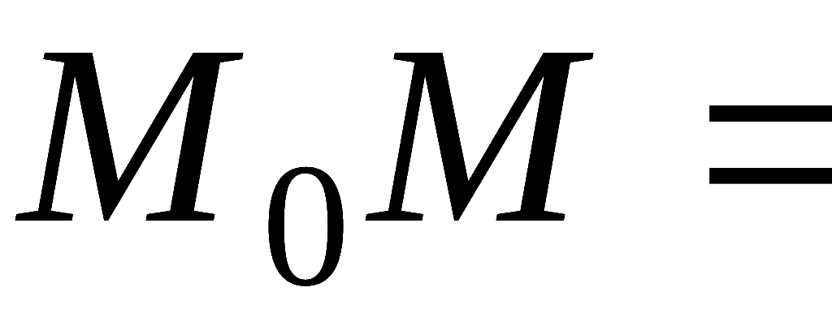
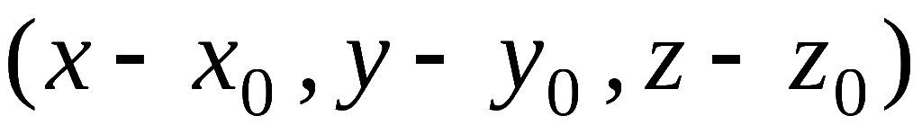
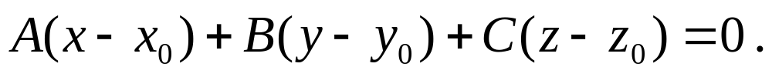
设一平面通过已知点
且垂直于非零向
量
求该平面Π 的方程.
z
任取点
则有
M₀
n
y
故
M
x
上式称为平面Π 的点法式方程,
称n为平面的法向量.

Slide 7
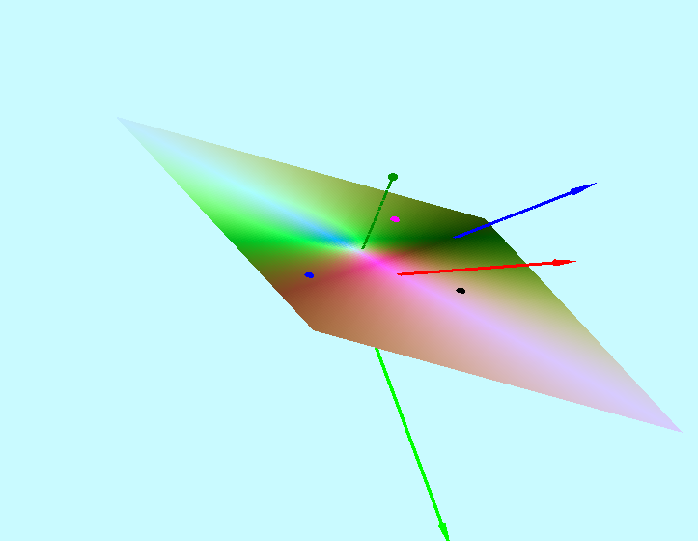
例1 求过点(2, -3, 0)且以 n = (1, -2, 3)为法向量的平
面方程．
例2 求过三点M₁(2, -1, -3), M₂(-1, -1, 3)和M₃(3, 1, 1)
的平面方程．
n
z
M₂
x
M₁
M₃
y

Slide 8

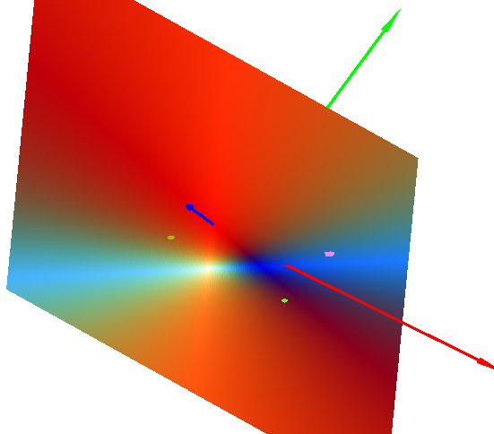
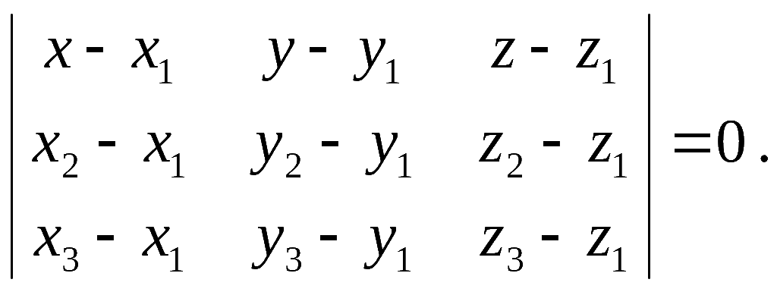
一般地，
过三点
的平面方程为
M
y
M₂
M₃
M₁
称之为平面的三点式方程．
x

Slide 9
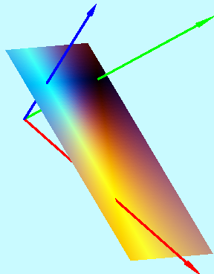
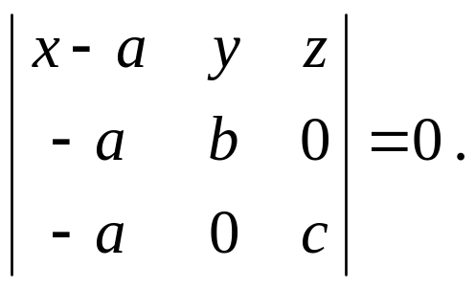
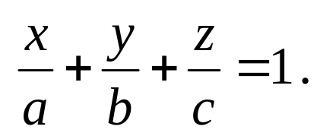
设平面与三个坐标轴的交点分别为 P(a, 0, 0)，
Q(0, b, 0)，R(0, 0, c)，abc ≠ 0，
则由平面的三点式方程
z
得平面的方程为
y
R
Q
O
P
按第一行展开，并化简，得
x
称之为平面的截距式方程．

Slide 10
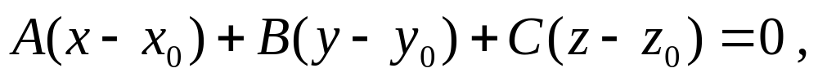
三、平面的一般方程
点法式方程
化简
反之，对给定的三元一次方程Ax+By+Cz+D=0，其中
A,B,C不同时为零，
设x₀ , y₀ , z₀ 是满足该方程的一组数，
即
Ax₀+By₀+Cz₀+D=0，
两式相减，得

Slide 11
由此可见，方程Ax+By+Cz+D=0是过某点M₀(x₀ , y₀ , z₀)
并以n=(A, B, C)为法向量的平面方程.
称三元一次方程Ax+By+Cz+D=0为平面的一般方程.
三元一次方程
Ax+By+Cz+D=0 (A,B,C不同时为零)
的图形是平面，并且n=(A, B, C)为一个法向量.

Slide 12
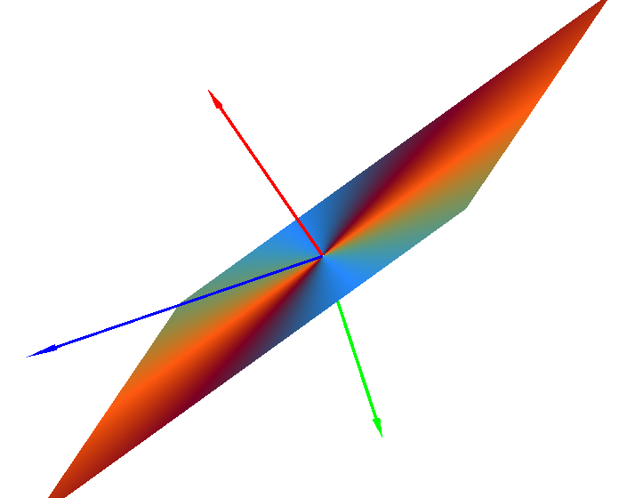
几个特殊的平面
(1) 过原点的平面
x
Ax+By+Cz=0．
特点：D=0 .
z
y

Slide 13
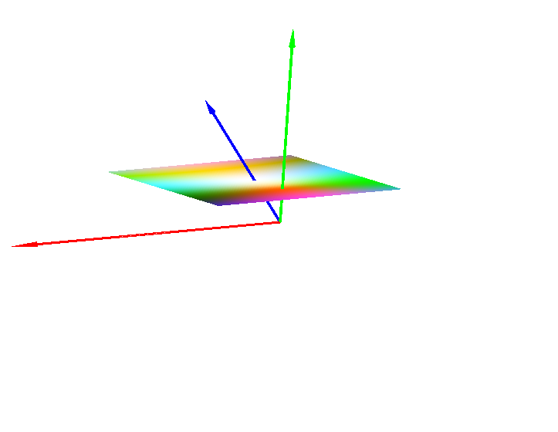
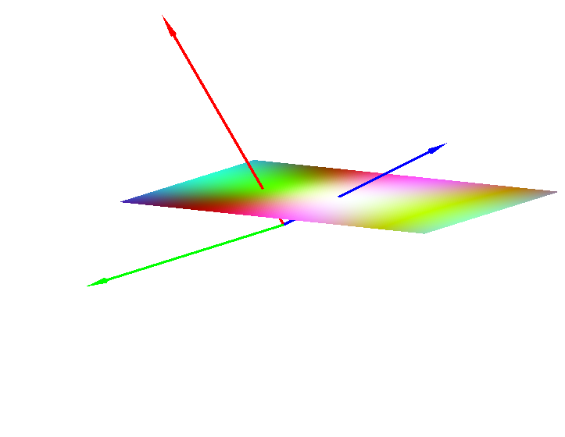
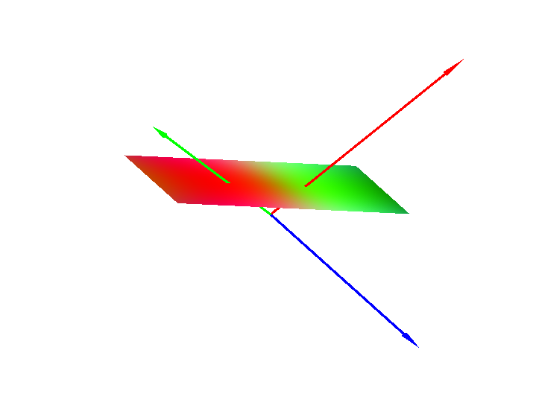
y
(2) 平行于坐标轴的平面
z
平行于x轴的平面
By+Cz+D=0．
x
O
特点：A=0 .
x
z
平行于y轴的平面
Ax+Cz+D=0．
y
O
特点：B=0 .
y
x
平行于z轴的平面
Ax+By+D=0．
O
特点：C=0 .
z

Slide 14
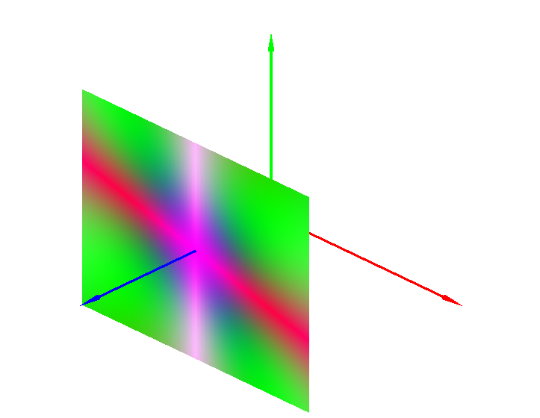
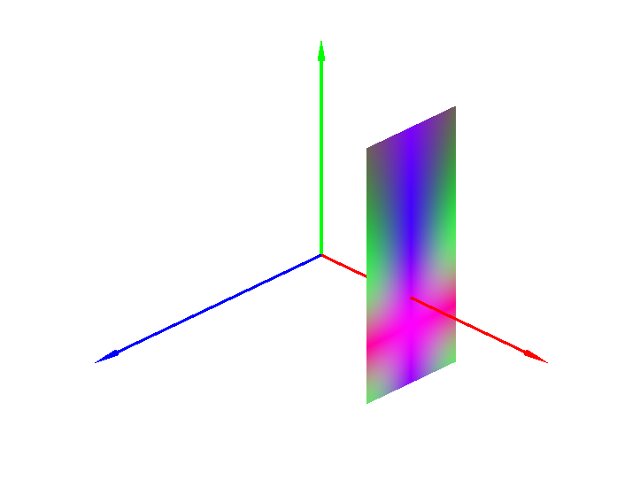
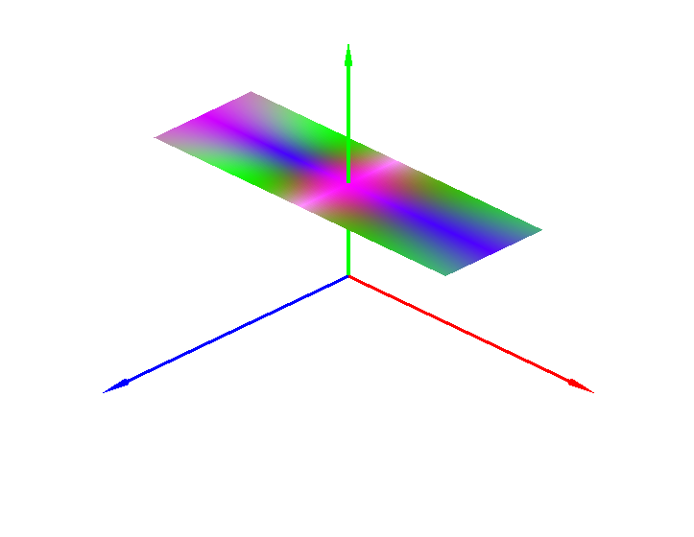
y
(3) 平行于坐标面的平面
平行于xOy面的平面
Cz+D=0．
x
z
特点：A=B=0，垂直z轴.
y
平行于yOz面的平面
Ax+D=0．
O
特点：B=C=0，垂直x轴.
z
x
y
平行于zOx面的平面
By+D=0．
O
特点：A=C=0，垂直y轴.
z
x

Slide 15
例3 求通过x轴和点(3, 1, -1)的平面方程.
例4 设一平面方程为6x + 3y + cz – 6 = 0，且与三坐
标面所围四面体的体积为1，求该平面的方程.

Slide 16
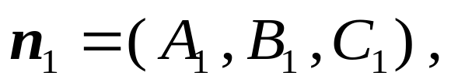
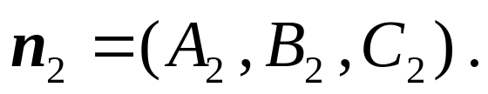
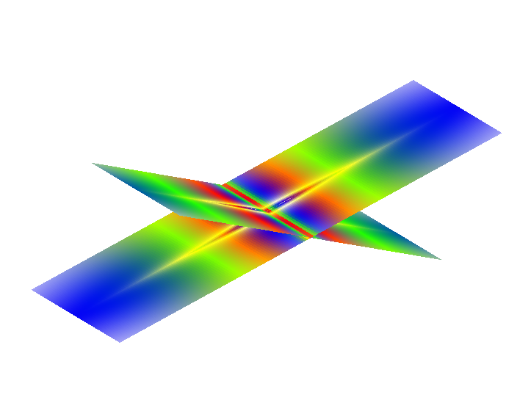
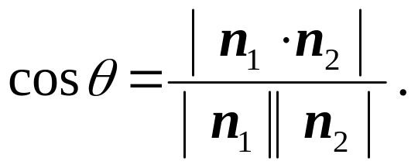
四、两平面的夹角
两平面法向量的夹角(常指锐角)称为两平面的夹角.
设平面∏₁的法向量为
平面∏₂的
法向量为
n₁
n₂
θ
则两平面夹角θ 的余弦为
∏₂
∏₁

Slide 17

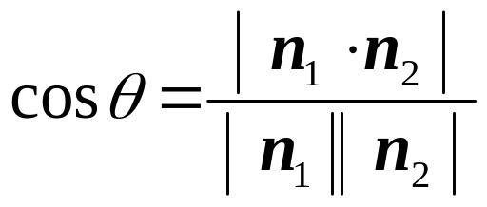

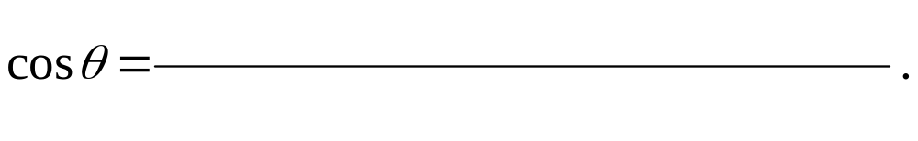
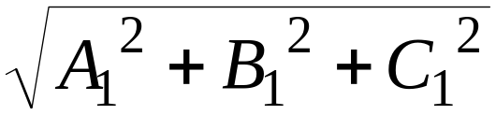
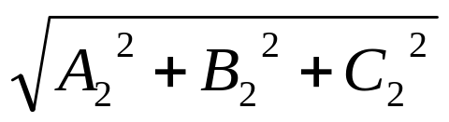

Slide 18
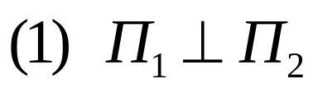
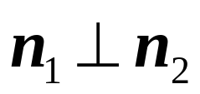
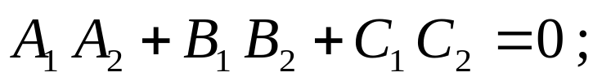
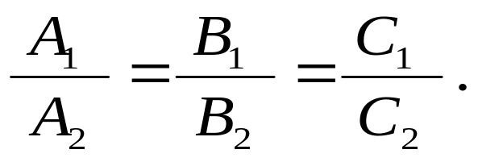
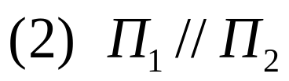
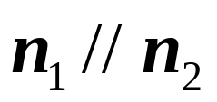
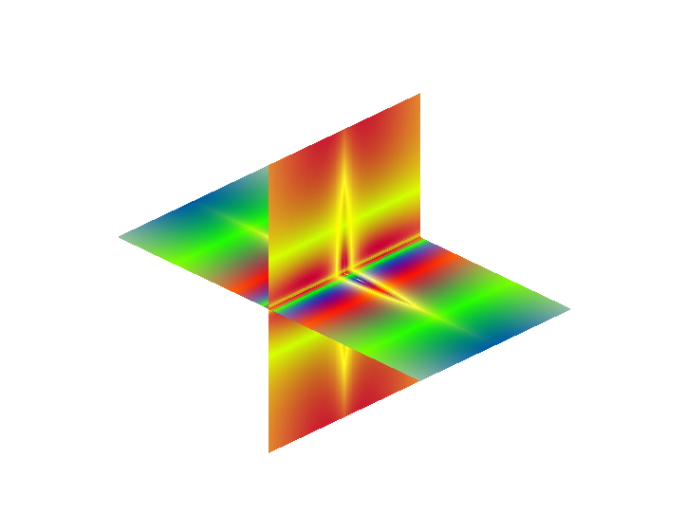
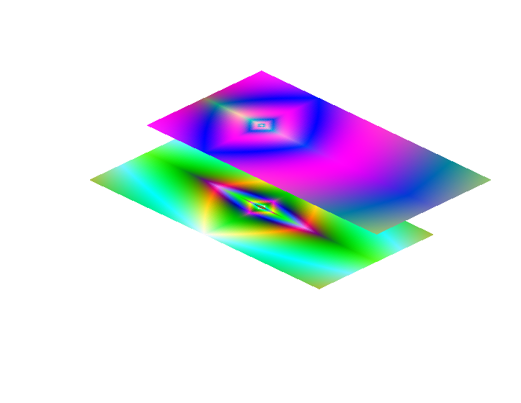
两平面垂直平行的充要条件
n₁
n₂
∏₁
n₁
∏₁
n₂
∏₂
∏₂

Slide 19


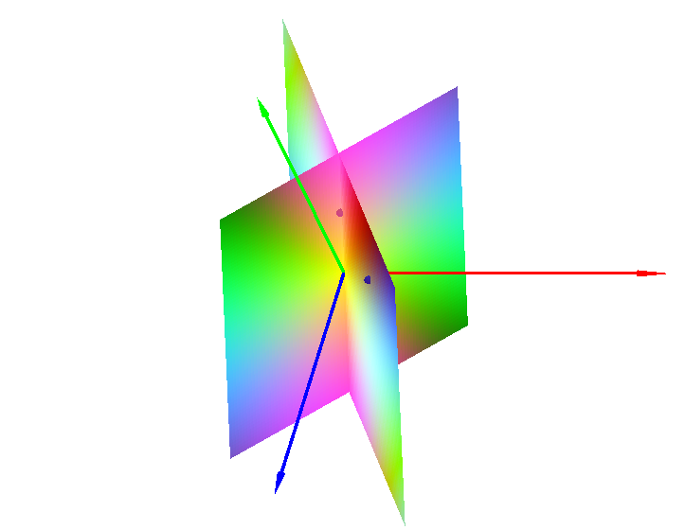
例5 一平面通过两点
和
且垂直于平面∏ : x + y + z = 0, 求其方程 .
y
M₂
x
M₁
∏
z

Slide 20
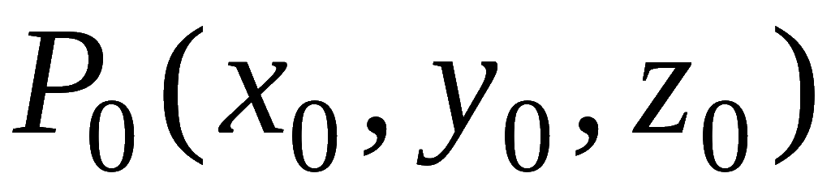
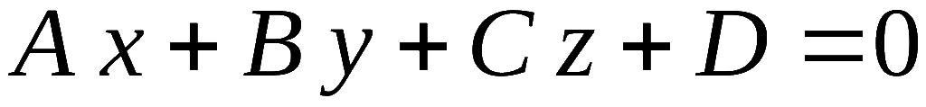
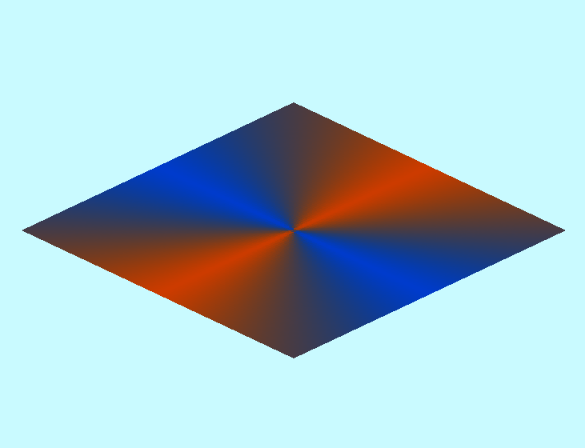
例6 设
是平面
外一点, 求P₀到平面的距离d .
n
P₀
d
P₁

Slide 21
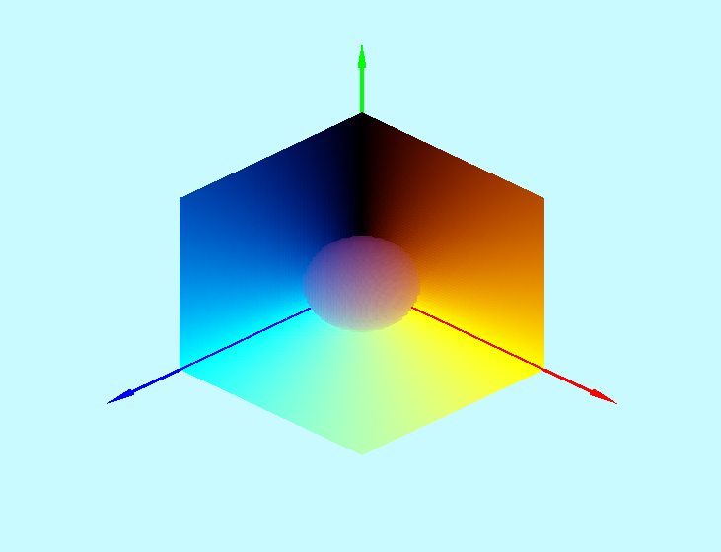
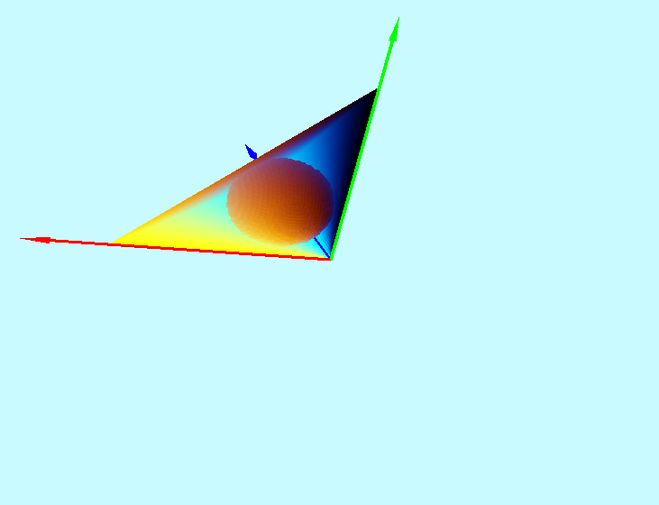
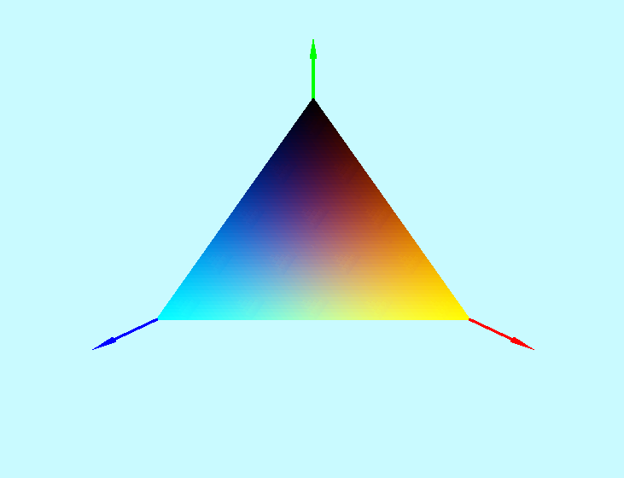
例7
求内切于平面 x + y + z = 1 与三个坐标面所构
成四面体的球面方程.
y
y
y
z
z
x
x
z
x

Slide 22
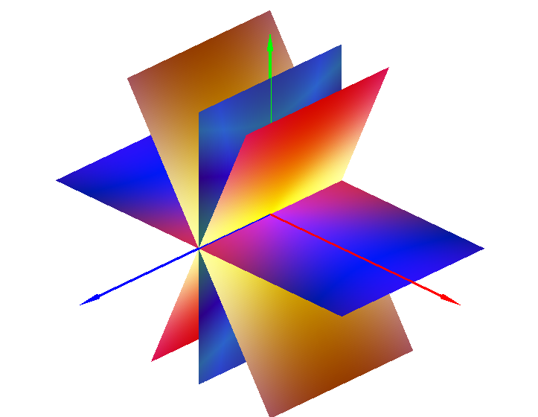
*五、平面的参数方程
我们已知道，过一点只能作一个垂直于非零向量的
平面，
由此得到了平面的点法式方程.
但过一点可以作
无穷多个平行于非零向量的平面.
例如，过原点可以作
y
无穷多个平行于 z 轴的平面.
然而在这无穷多个平面中，只
有一个平行与 x 轴平行，
这就
z
x
是 xOz 坐标面.

Slide 23
下面来求由一个点和两条不共线的向量所确定的平
面方程.
设平面 Π 过点 M₀(x₀ , y₀ , z₀) ，且平行于不共线的
向量 a 和 b，
其中 a = (a_{x} , a_{y} , a_{z})，b = (b_{x} , b_{y} , b_{z}) 称为
平面 Π 的方位向量.
M
在平面Π 上任取一点 M(x , y , z).
a
b
作向量
M₀M
= (x-x₀ , y-y₀ , z-z₀) ,
并将向量 a 和 b的起点均移至点 M₀ .
M₀

Slide 24

即向量 a 、b 和
M₀M
都在平面
M
Π 上，
也即它们共面.
由三向量
共面的充要条件有
a
b
M₀M
= u a + v b ,
M₀
其中 u 、v 为实数.
由此可得
(x-x₀ , y-y₀ , z-z₀) = u(a_{x} , a_{y} , a_{z}) + v(b_{x} , b_{y} , b_{z}),
平面的参数方程

Slide 25
例8
设平面的一般方程为 2x + 3y - z = 1，求它的参
数方程.

